Slide 1
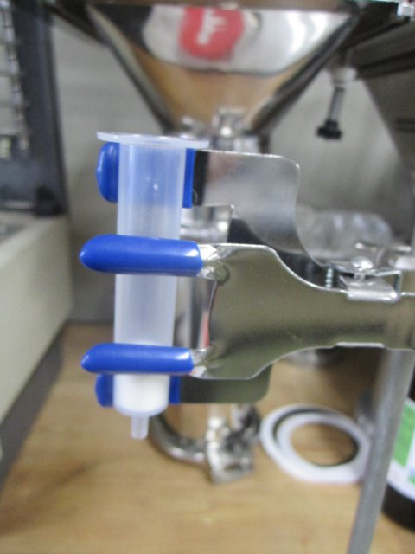
RP-WAX(吸着剤480mg) コンディショニング
出発前に 事前洗浄
1. 0.1% アンモニアメタノール 12mL
2. メタノール12mL
現地で
3. 水 12mL

Slide 2
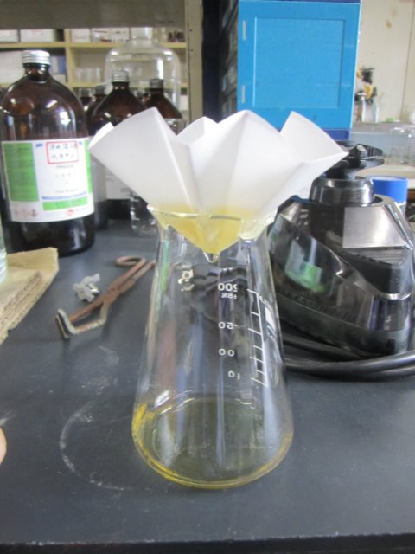
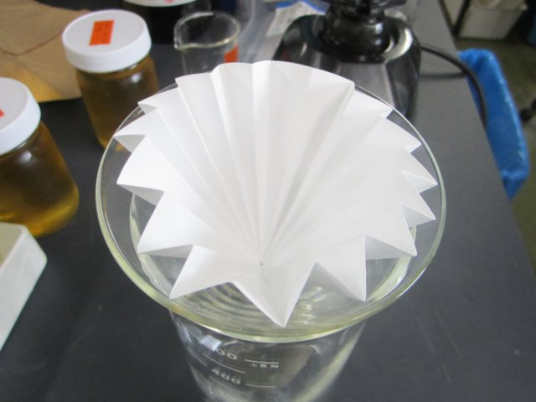
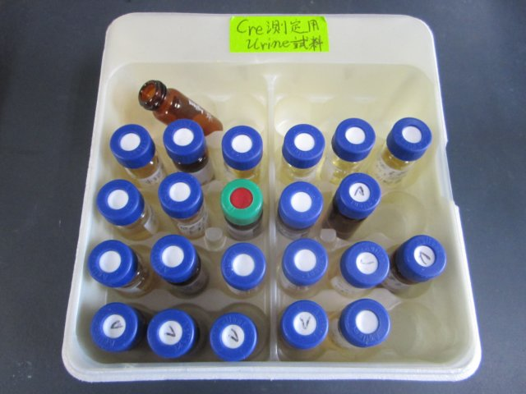
100mL 尿 ５Aろ紙で ろ過
0.1mLを クレアチニン補正用にサンプリング
バイアルへ移して、小さい５Cろ紙を入れて、乾固

Slide 3
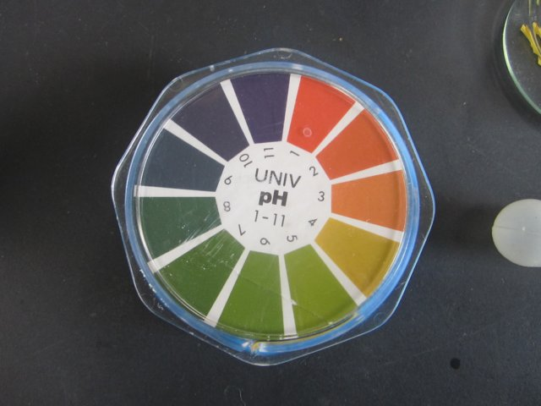
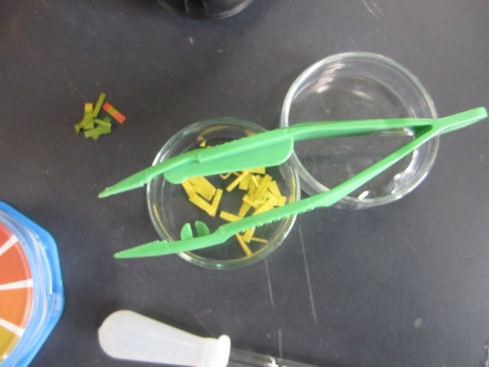
ろ過した尿100mLに30%ギ酸 数mLを添加し
pH4-5に調整（pH試験紙で確認）し、

Slide 4
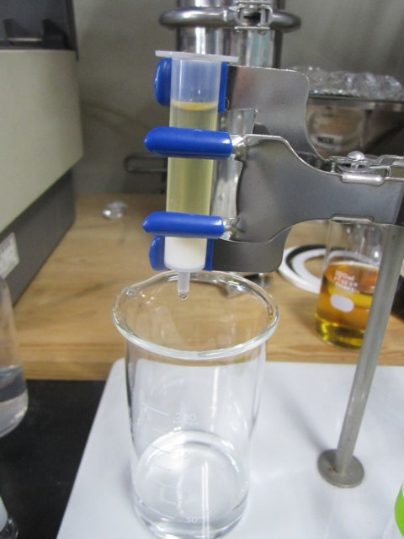
RP-WAXに通水
通水後、水10mL程度で 洗浄後、
注射筒で空気乾燥

